Slide 1

校园防艾全攻略
武昌区疾病预防控制中心
兰志丽

Slide 2
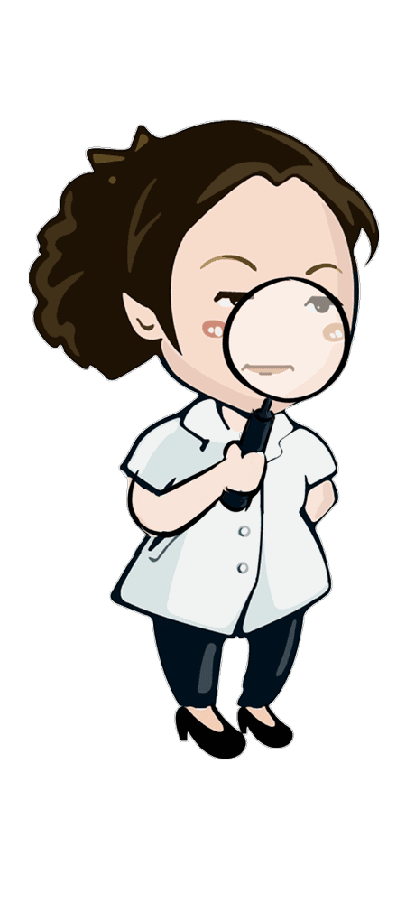
我们感染艾滋病的危险度有多高？

Slide 3
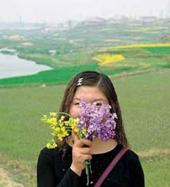
案例1
朱力亚，女，2004年还在读大二时，她不幸被查出感染了HIV……
2年前认识了同校读研究生的外籍男友，在自己并不十分了解对方、毫无自我保护意识的情况下，与男友发生了多次无保护的性行为。
交往两年后，外籍男友因被查出HIV感染，被遣返回国。
朱力亚，首位公开自己HIV感染者身份的大学生

Slide 4

案例2
17岁发现自己喜欢和同性相处
18岁高中毕业后去KTV打工，认识了第一任男朋友
19岁检测发现感染HIV病毒
小X，男，XX学校学生

Slide 5
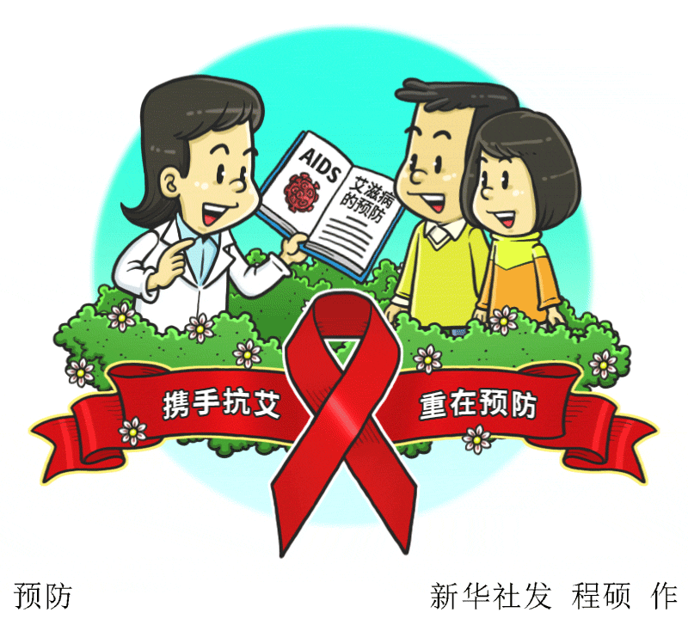
攻略1
懂艾，才懂爱！

Slide 6
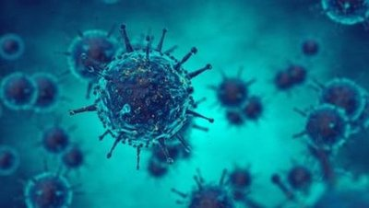
什么是艾滋病
艾滋病：医学全称“获得性免疫缺陷综合症”，由人类免疫缺陷病毒（HIV）感染引起的一种病死率较高的严重传染病
Human = 人类
Immunodeficiency = 免疫缺陷
Virus = 病毒
Acquired = 获得性
Immune = 免疫
Deficiency = 缺陷
Syndrome = 综合症
AIDS

Slide 7






什么是艾滋病
艾滋病
病毒
失去
免疫能力
艾滋病是如何致病的？
艾滋病
病毒侵入
死亡
感染
多种疾病

Slide 8
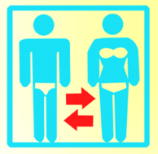
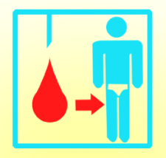
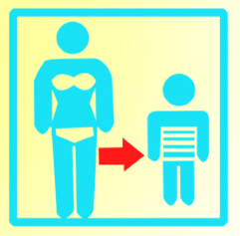
艾滋病的感染途径
性传播
血液传播
“What
Makes us
Different
？”
AIDS
母婴传播

Slide 9
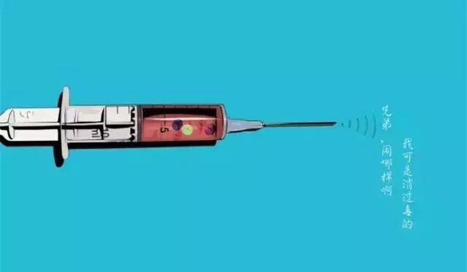
艾滋病的感染途径
血液传播
主要是通过输入被艾滋病污染的血液及血液制品传播
共用注射器吸毒

Slide 10
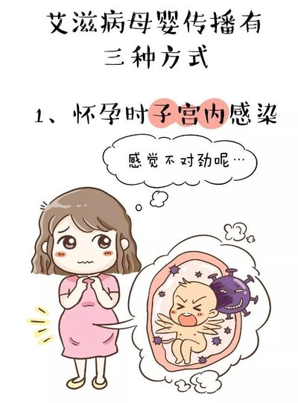
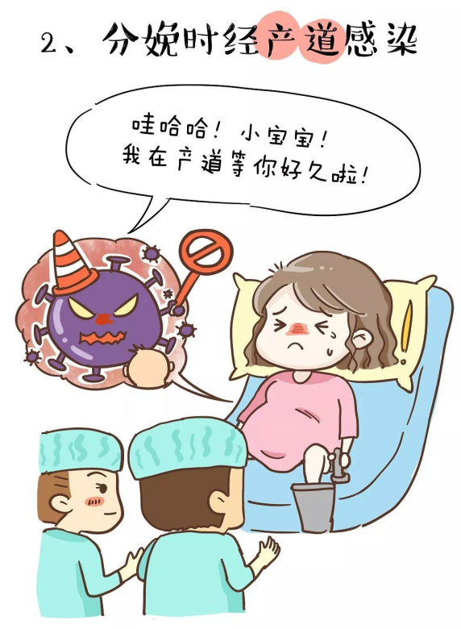
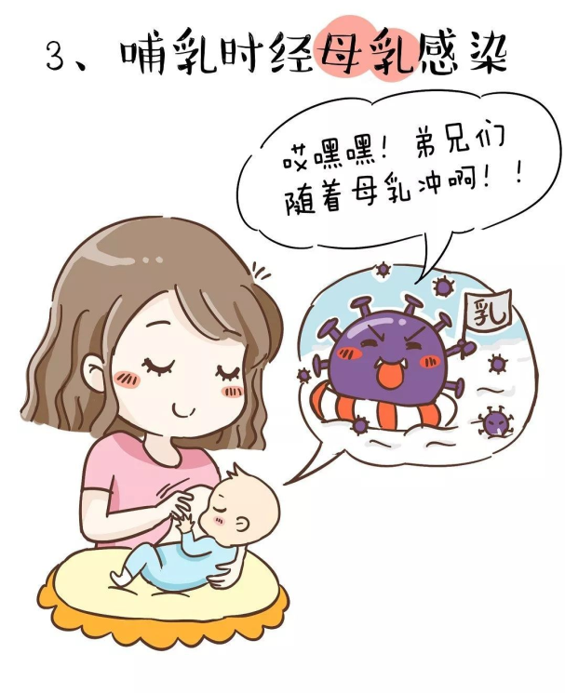
艾滋病的感染途径

Slide 11
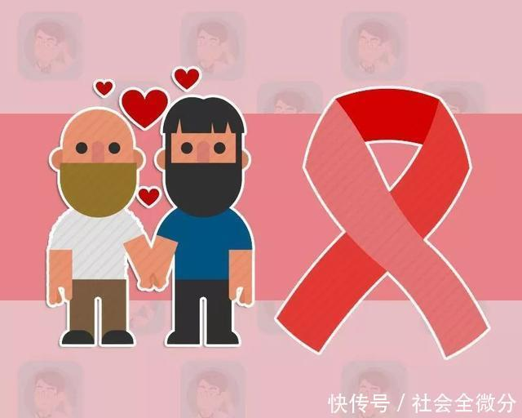

艾滋病的感染途径
性接触传播
通过阴道性交、肛交的方式在同性或异性之间传播

Slide 12
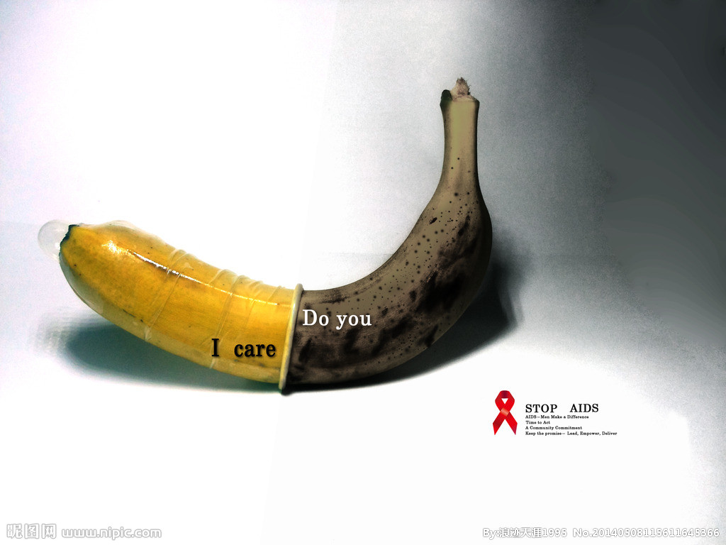
攻略2
预防疾病有一套

Slide 13


艾滋病的预防
艾滋病是能够预防的。
艾滋病的传播主要与人类的社会行为有关，完全可以通过规范人们的社会行为而被阻断，是能够预防的。

Slide 14

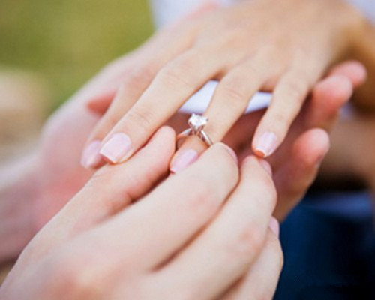
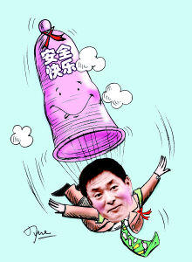
青年学生如何预防艾滋病？
安全性行为：A-B-C
A
Abstinence，禁欲
B
Befaithful，忠于配偶（只有一个性伴）
Condom，正确地使用安全套
C

Slide 15
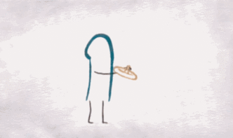
如何正确使用安全套
1.出厂日期和有效期，不过期；
2.使用新的安全套，不重复使用；
3.全程使用安全套。

Slide 16
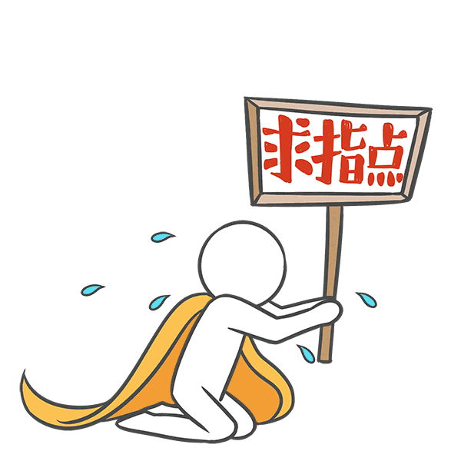
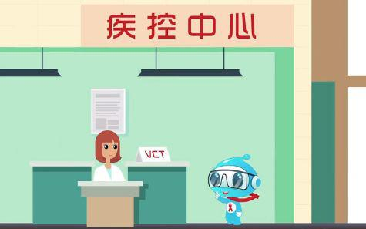
攻略3
早做检测身体好

Slide 17




发生艾滋病高危行为后（包括仅发生1次未使用安全套的异性性行为或男性同性性行为），都应进行艾滋病检测。
12320卫生热线
武汉市各区疾病预防控制中心VCT门诊
拨打12320卫生热线进行咨询
检测时间
严格保密
所有的咨询和检测均是严格保密的，不用担心隐私泄露
感染HIV后，需要经过窗口期（4-12周）,才可检测到HIV抗体

Slide 18
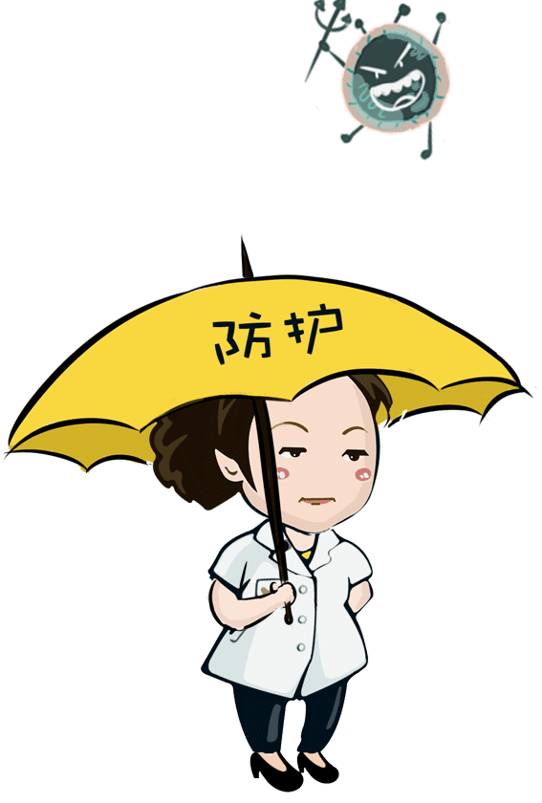
攻略4
事后最好来点药

Slide 19
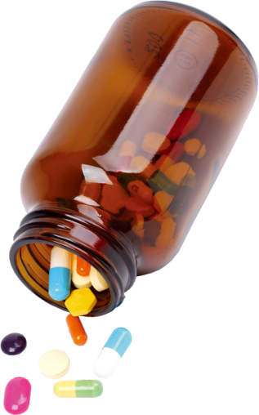

“后悔药”—— 暴露后预防用药
When？
Who？
Where？
24小时之内
不超过72h
暴露源HIV阳性且暴露感染HIV的风险比较大时推荐预防用药
武汉市金银潭医院武汉大学中南医院
“后悔药”不是100%有效！

Slide 20
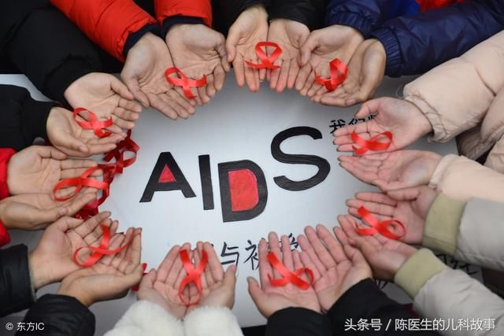
校园防艾全攻略
攻略1：懂艾，才懂爱！
攻略2：预防艾滋有一套！
攻略3：早做检测身体好！
攻略4：事后最好来点药！

Slide 21
问题1
小A在和朋友发生性行为之前，用试剂做了检测，双方都是阴性的，他会被感染吗？

Slide 22
最后祝大家健康快乐！学业有成！
谢谢大家！

